Slide 1
RUVVAE-DEG · 问题与思路
小鼠丘脑 TH Tll1_Thsd7b Glut 神经元 · CSRES (慢性社会挫败应激) vs CON · 4 821 细胞 × 16 428 基因
核心困难：donor 与 status 完全共线
CSRS1-3 / CSRS9-1 / CSRS10-3 → 全部 CSRES 2 140 细胞
MW22B / MW45A / MW47A / MW51A → 全部 CON 2 681 细胞
送样公司 3 家 · 建库批次 4 个 · 测序深度 3 548 ± 1 202 基因/细胞
任何「按组求均值相减」都无法区分应激效应与批次效应。
经典 RUV 的困境
Y = Xβ + Wα + ε
生物 未知变异
W 只能靠 SVD / PCA 线性估计；负对照基因的信息只在估计时用一次，无法非线性外推。
RUVVAE 的做法
把 W 换成 VAE 隐变量，把负对照约束变成一个持续作用的可微损失项。
log y = y_bio + Δ_lat + Δ_cov
生物通道 潜在 UV 已知 UV
y_bio z，64 维 — 细胞层面的真实生物态
Δ_lat w，4 维 + 每家公司一条可学习基线
Δ_cov batch 与测序深度，线性可读
三通道在 log 尺度上可加 → y_bio 直接就是去除 UV 后的干净表达，对它做组间比较即得干净 logFC。

Slide 2
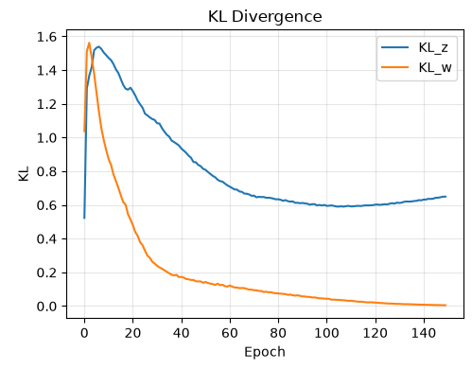
模型架构 · 三通道可加分解
前向计算
y → encoder_z → z (64)
y → encoder_w → w (4)
y_bio = decoder_bio(z) + bias + c_group @ W_group
Δ_lat = sample_emb[batch] + decoder_w(w)
Δ_cov = c_batch @ W_batch + c_depth @ W_depth
y_recon = y_bio + Δ_lat + Δ_cov
W_group 是显式的 2 × 16 428 参数矩阵 —— 组效应线性可读，不藏在黑箱里。
训练配置
AdamW 1e-3 · ReduceLROnPlateau · 150 epochs · batch 256
d_bio 64 · k_unk 4 · 重建损失 MSE（另有 ZINB 模式）
损失函数 L = L_recon + KL_z + KL_w + L_NC 等权
L_recon MSE(y_recon, y)
KL_z z → N(0, I)
KL_w w → N(0, I)，限制 UV 通道容量
L_NC MSE(Δ_lat+Δ_cov[nc], y[nc] − nc_mean)
负对照损失的机制 全模型的锚
① 假定 500 个负对照基因不受应激影响 → 其全部跨细胞变异都是 UV
② 损失强迫 UV 通道精确吃掉 NC 残差 → UV 幅度被校准，不会过度或不足
③ UV 通道全基因共享 → NC 上学到的模式外推到全部 16 428 个基因
KL_w: 0.51 → 0.0084
UV 潜变量被约束得几乎坍缩到先验 —— UV 主要由 sample_emb 与 W_cov 这些显式通道承担，而非黑箱潜变量。

Slide 3
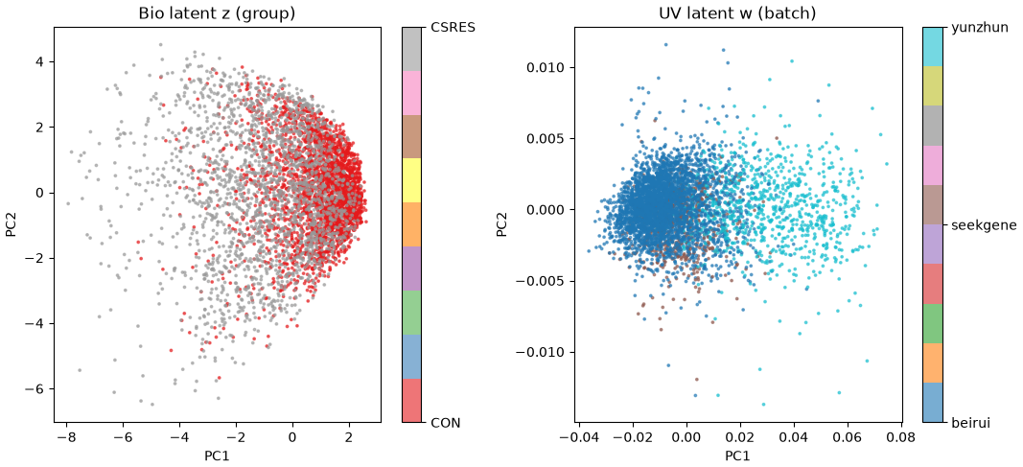
诊断 · UV 通道吸收了多少变异
负对照基因找平 最强证据
跨 donor 标准差 0.0501 → 0.0122 0.244×
y_bio[nc] 偏差均值 −0.0002 |max| 0.0158
重建 MAE 0.0172
重建质量
r²(y_recon) 0.706 含 UV
r²(y_bio) 0.307 去 UV
落差本身就是 UV 的体量 —— 约 40% 的观测方差是技术性的。
方差分配 全基因平均 |logFC|
已知协变量 UV 0.0828
测序深度 UV 0.0822
潜在生物效应 0.0573
显式组效应 0.0255
UV 的量级是生物信号的 2–3 倍。不校正，DEG 基本是在测「哪家公司测的序」。
左 生物潜空间 z 按 status 上色 —— 两组大幅重叠、重心略有偏移，说明 z 编码的是细胞状态连续谱，而非硬分组。
右 UV 潜空间 w 按送样公司上色 —— beirui 与 yunzhun 沿 PC1 明显分开；但 seekgene 点数少且与 beirui 大量重叠，分离是部分的。

Slide 4
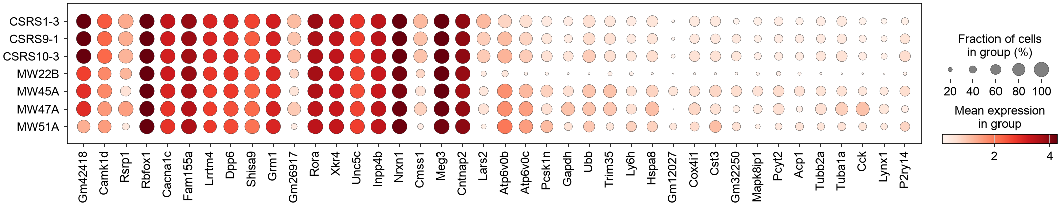
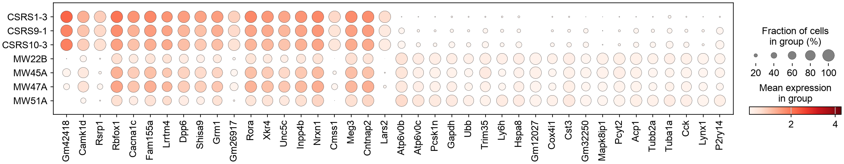
核心证据 · Top 20 上调 / Top 20 下调 DEG，按 donor 分组
校正前 raw log1p
校正后 y_bio，UV 已移除
校正前 7 个 donor 的模式几乎一致，主导变异是 donor 的整体表达水平；校正后同样这 40 个基因清晰劈成 CSRS(3, CSRES) vs MW(4, CON) 两块。
Welch t-test on logFC_bio · 16 428 基因 · p<0.05: 10 390 · FDR<0.05: 10 121

Slide 5
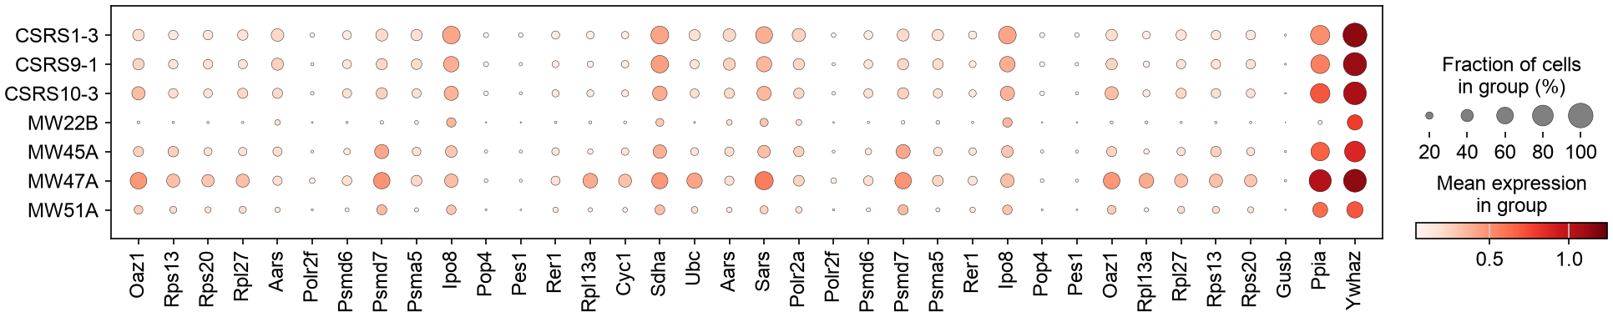
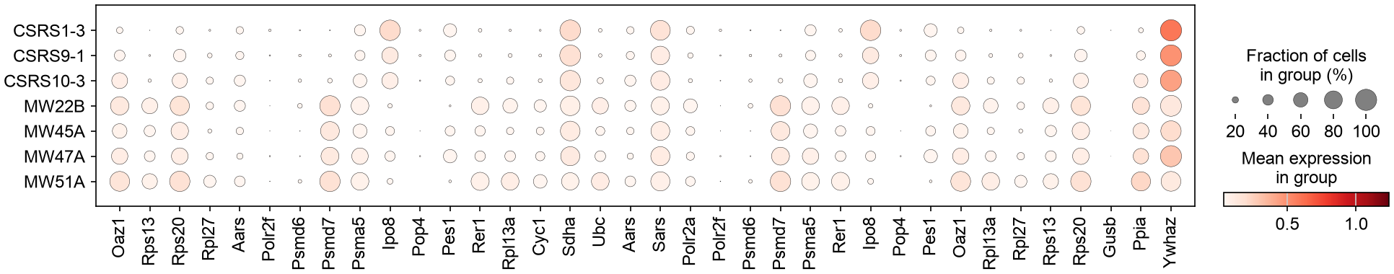
管家基因验证 · 局限 · 下一步
管家基因 校正前
需要注意的局限
FDR<0.05 有 10 121 / 16 428（62%）
检验以单细胞为独立样本，存在伪重复；真实独立单位是 7 个 donor，p 值被极度膨胀。
负对照按 |logFC| 最小挑选
循环论证风险；选出 Olfr1033、Neurod6 等生物学上不该当 NC 的基因。
Gm42418 排名第一（logFC 2.43）
已知的 rRNA / ambient RNA 污染代理，不应作为生物学结论。
上下调严重不对称：2 640 上 vs 636 下
提示可能仍有未被吸收的全局偏移或 ambient 残留。
r2_per_gene_mean = −2.5e7
被近零方差基因带崩，应以 median 0.081 为准。
下一步
改 donor-level pseudobulk 检验 ← 最高优先
负对照改用文献 HKG 池（hkg_only / hybrid）
过滤 ambient 基因后重跑
与 MAST / DESeq2-pseudobulk / RUV-III-PRPS 对比
切换 ZINB 模式直接建模 raw counts
管家基因 校正后
37 个文献管家基因中仅 4 个属于负对照集 → 这是真正的 held-out 验证，不是自证。校正前 MW22B 整体偏低的 donor 梯度，校正后基本消失。

